Slide 1

A fehérvári lakosok véleménye a környezetvédelmi problémákról 2013. április 22. Németh A. Violetta

Slide 2

Módszertan
Az Alba Radar 2013 áprilisi adatfelvétele keretében a székesfehérvári lakosok körében a környezetvédelmi problémák megítélését vizsgáltuk.
Módszer: 300 fős lakossági telefonos adatfelvétel
Adatfelvételi időszak: 2013. április 12-14.
„Ön szerint mennyire súlyosak az alábbi környezetvédelmi problémák Székesfehérváron?”

Slide 3
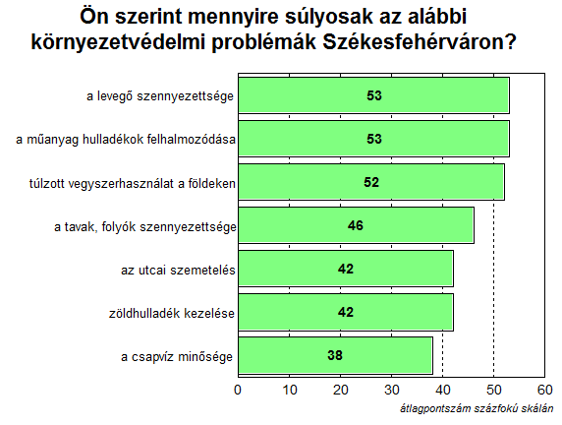

Slide 4
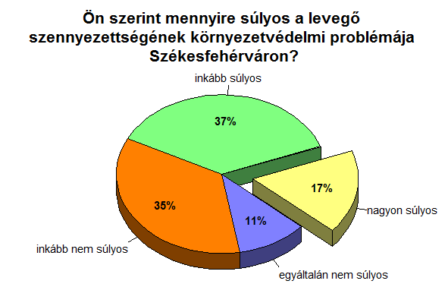

Slide 5
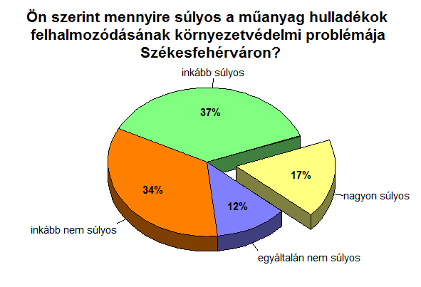

Slide 6
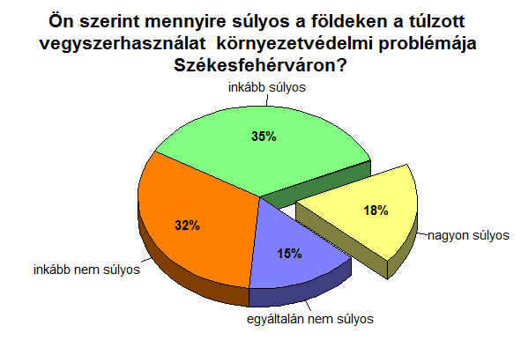

Slide 7
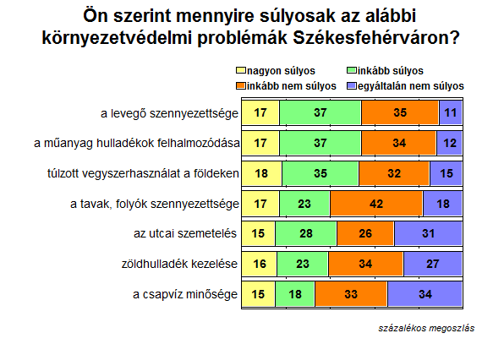

Slide 8
